Slide 1
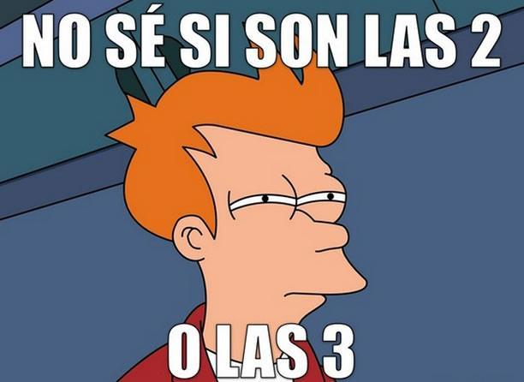
La Hora
Telling Time

Slide 2
Clock Time:
To ask the current time the question is:
¿Qué hora es?
What time is it right now?
To ask the time of an event (i.e. a class):
¿A qué hora es tu clase.?
What time is your class?

Slide 3
The Current Time
To describe the current time in Spanish, the following word order is used:
If it’s 1:00
Es la una (y minutes)
If it’s 2:00 or later:
Son las dos (tres, cuatro, cinco) (y minutes)
“Son” and “Es” come first, followed by the hour and minutes.
Es la una y quince. It’s 1:15
Son las dos y trece. It’s 2:13
Son las cinco y veinticinco. It’s 5:25

Slide 4
“Es” and “La” are only used with “una”
“Son” and “Las” are used with every other hour.
Hours are feminine in Spanish. The feminine definite articles are used. One o´clock is singular. The rest are plural.

Slide 5
Midnight and Noon are exceptions to the “Es la/Son las” rule.
To say “it´s noon”:
Es el mediodía
To say it´s midnight
Es la medianoche.
If it´s minutes after either one, use “Son las doce y…”

Slide 6
The equivalent of “past” is “y”
:15 and :30 are described as:
Cuarto (quarter)
Media (half)
Son las dos y media It’s 2:30
Son las ocho y cuarto It’s 8:15

Slide 7
When describing minutes after half past ( :35- :59) replace “y” with “menos” and give the time ahead one hour. This is similar to English using “twenty five to,” “quarter to” or “ten to”
Son las seis menos cuarto
It’s quarter to six (5:45)
Son las tres menos diez
It’s ten to three (2:50)

Slide 8
Spanish doesn’t really use “AM” and “PM” the way English does. Spanish speakers indicate “AM” and “PM” by using the phrase “in the morning/afternoon/evening”
De la mañana . (also: De la madrugada)
De la tarde.
De la noche
Son las cuatro de la mañana.
Son las seis de la tarde.
Son las once menos diez de la noche.

Slide 9
When describing a non-specific time of day (i.e. in the morning, afternoon) Use:
Por la mañana
Por la tarde
Por la noche
¿Estudias por la mañana,?
No, Estudio por la tarde. Trabajo por la mañana.
“De” is used after a clock time.
“Por” is used when there is no clock time
“En” is never, ever, ever, ever, ever used.

Slide 10
When describing the time of an event (not the current time) “A las + hora” is used instead of “Son las +hora”.
¿A qué hora…? (At) what time is…?
¿Qué hora es? What time is it (now)?
“Son las 5” It’s 5
“Es a las 5” It’s at 5
¿A qué hora es tu examen?
What time is your exam?
Mi examen es a las cinco de la tarde.
My exam is at five PM.

Slide 11
